Slide 1
Presentazione Piano Studi
Scienze linguistiche
Cambio curriculum e lingua (studenti 1° anno)

Slide 2
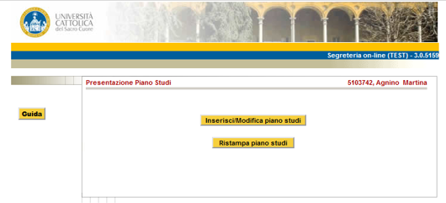
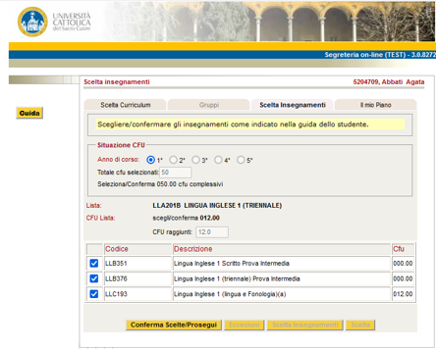
Cambio curriculum e lingua (studenti 1° anno)
1
Per iniziare la procedura clicca su «Inserisci/Modifica piano studi»
2
Clicca su «Scelta curriculum»

Slide 3
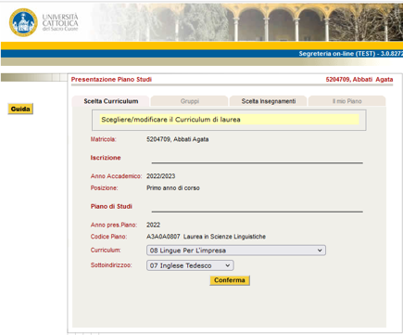

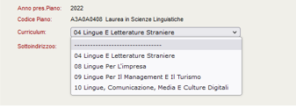
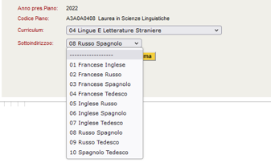
Cambio curriculum e lingua (studenti 1° anno)
3
A questo punto scegli dai menù a tendina il «Curriculum» e/o le lingue di interesse
4
Per proseguire clicca su «Conferma»

Slide 4
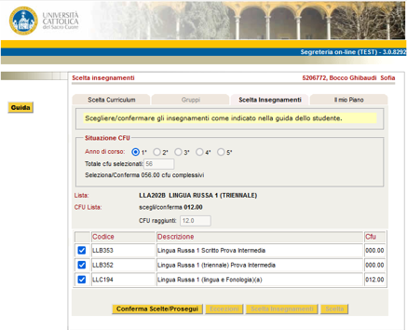
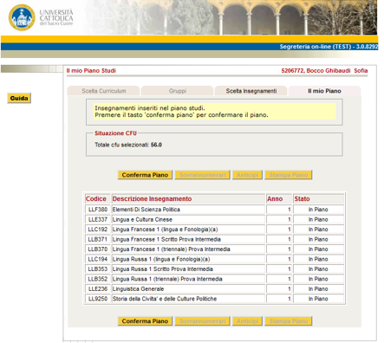
Cambio curriculum e lingua (studenti 1° anno)
6
Prosegui la presentazione cliccando su «Conferma scelte/Prosegui»
7
Una volta scelti tutti gli insegnamenti clicca su «Conferma piano»

Slide 5
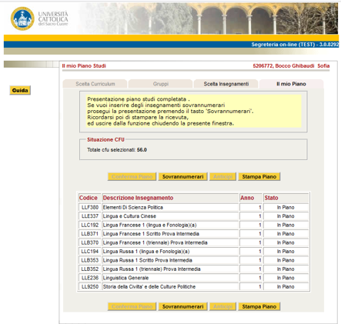
Cambio curriculum e lingua (studenti 1° anno)
8
Se vuoi inserire degli esami sovrannumerari prosegui la presentazione cliccando su «Sovrannumerari»
9
Per concludere la presentazione clicca su «Stampa piano» e salva il file sul tuo dispositivo

